Slide 1
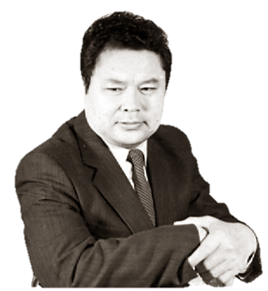
Сабақтың тақырыбы:
Сайын Мұратбеков «Жусан иісі» әңгімесі (2-сағаты)
Мұғалім: Мухаметжанова И.Е. Ескелді ауданы, Қоңыр ОМ
Қоңыр ауылы, 2014 жыл

Slide 2
Шығарманың ой -түйінін жан-жақты аша отырып, идеясына көз жеткізеді, жазушының қозғап отырған көкейкесті мәселесін талдап, мазмұнын ашады.
Сабақтың мақсаты
Кластер, қос жазба күнделігі, Т кестесі, Жалпақ және жіңішке сұрақтар стратегиясы, Венн диаграммасы.
Сабақта қолданылатын
әдістер
Көрнекіліктер
Жазушы портреті, слайд, тақырыптық суреттер, бағалау парағы

Slide 3
Сабақтың барысы
І. Ұйымдастыру кезеңі
Амандасу, түгендеу;
Сынып ішінде жағымды атмосфера орнату;
Оқушыларды 3 топқа бөліп,
топтық жұмысқа даярлау (сандар арқылы)

Slide 4
ІІ. Ойды жинақтау
(оқушыларға алдын ала мәтінмен танысып келу берілген)
Білім (мәлiметтердi қайталау немесе тану арқылы есте қалай сақталғанын тексеруге бағытталады, мағлұмат пен деректердi еске түсiредi)
Кластер әдісі арқылы С.Мұратбеков өмір жолын еске түсіру.
С.Мұратбеков
Өмірі
Сайын 15 қазанда Алматы облысының Қапал ауданындағы Қоңыр ауылында туған. 1957–1963 жж. ҚазМУ-де сырттай оқыған, 1971 жылы Мәскеудегі Жоғары әдеби курсты бітірген.
Шығармалары
«Менің қарындасым», «Жусан иісі», «Жабайы алма», «Басында Үшқараның», «Дос іздеп жүрмін», «Ауыл оты», «Қылау», т.б
Қызметі
1954–1962 жж. туған ауылында колхозшы, мұғалім, аудандық, облыстық газеттердің әдеби қызметкері, 1962–1972 жж. «Жұлдыз» журналында, «Қазақ әдебиеті» газетінде бөлім меңгерушісі, Қазақстан Жазушылар одағында кеңесші, Көркем әдебиетті насихаттау бюросының директоры, 1972–1977 жж. Қазақстан КП Орталық Комитетінде жауапты қызметкер, 1977–1980 жж. «Қазақ әдебиеті» газетінің бас редакторы, 1980–1984 жж. Қазақстан Жазушылар одағының хатшысы, 1984–1986 жж. «Жазушы» баспасының директоры, 1988–1991 жж. ҚЖО-ның екінші хатшысы болған. XІ сайланған Қазақ КСР Жоғарғы Кеңесінің депутаты.

Slide 5
Әңгіме желісі бойынша сұрақтар қою
1. С.Мұратбековтың шығармасы қалай аталады? («Жусан иісі»)
2. Басты кейіпкер кім? (Аян)
3. Шығармада қай кездегі оқиға бейнеленген? (Соғыс)
4. Аян басынан қандай қиыншылықтар өтті? (әжесі қайтыс болды, аяғын тайдырды, майданнан қара қағаз келді)
5. Аян олармен қалай күресті? (ертегі шығару арқылы)
6. Аянға қол ұшын берген кімдер? (Бапай шал мен кемпірі, Асылбек қарт, ауыл балалары
7. Әңгіме немен аяқталады? (Аянды қаладағы балалар үйіне жіберді)

Slide 6
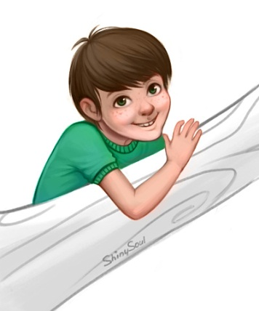
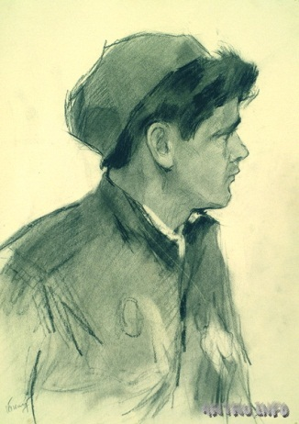
2. Түсіну (орта деңгей)
«Жусан иісі» әңгімесін өз сөздерімен композициялық құрылымы бойынша талдайды
6. Шешімі. Аянның ауылдағы достарымен қимай қоштасып, қаладағы балалар үйіне жіберілуі.
5. Шарықтау шегі. Майдандағы әкесінен қара қағаздың келуі.
4. Шиеленісуі. Аянның тобығын тайдырып алуы. Бапайдың Аянға немқұрайлы қарауы.
3. Дамуы. Аянның әжесі қайтыс болып, оны Бапай атты туысы қасына алады.
2. Байланысуы
Аян мінезінің жайлылығы арқасында ауыл балаларымен тез тіл табысады.
Басталуы
Соғыс кезінде әжесі мен Аянның ауылға көшіп келуі

Slide 7
3. Қолдану (орта деңгей)
(оқу материалын жаңа ситуацияда қолдану)
1-тапсырма
«Қос жазба күнделік» әдісі арқылы
Әңгімеден маған әсер еткен үзінді | Менің ойым
Майданнан Аянға қара қағаздың келген сәті. | Менің Аянға шынымен жаным ашыды, өйткені ол өмірдегі тірегінен айырылды.
2-тапсырма (мәтіннен жағымды/жағымсыз
сәттерді «Т» кестесі арқылы теріп шығады)
Аян мен әжесінің ауылға келуі;
2. Аянның балаларға ертегі айтуы;
3. Аянның қиын сәттерде сабырлылық танытуы
Аянның әжесінің қайтыс болуы;
2. Аянның тобығын тайдырып алуы;
3. Қара қағаздың келуі;
4. Аянның жалғыз қалған сәттері;
5. Балалар үйіне кетуі

Slide 8
4. Талдау (жоғарғы деңгей)
(жасырын жәйттерді ашады)
Әңгіме желісі бойынша жалпақ-жіңішке сұрақтар қою, өмірмен байланыстыру
Жіңішке сұрақтар | Жауабы | Жалпақ сұрақтар | Жауабы
«Жусан иісі» тақырыбы әңгіме мазмұнын аша алды ма? | Иә/Жоқ | Әңгіме кімнің атынан баяндалады, автор мен Аянның арасында қандай байланыс бар? | Автор атынан баяндалады, балалық шақтағы досы.
Қазіргі қоғамда Аянмен тағдырлас балалар бар ма? | Бар/Жоқ | Сізге салса «Жусан иісі» әңгімесіндегі Аянның басындағы қайғыны жеңілдету үшін немесе жоқ қылу үшін шығарманың қай жеріне өзгеріс енгізер едіңіз? | Соғысты болдырмау немесе әжесін аман қалдырып,әкесін майданнан аман қайтару
Автордың әңгімені осылайша аяқтауы сізге ұнады ма? | Иә/Жоқ | Өмірде Аян секілді аяғын тайдырған, тірексіз қалған баламен кездессеңіз не істер едіңіз? | Шамам келгенше қол ұшын берер едім

Slide 9
5. Синтез (жинақтау)
(жоғарғы деңгей) Кластер әдісі арқылы
соғыс
жетімдік
Аянның басындағы қиыншылықтың себебі
жоқшылық
жалғыздық
шарасыздық

Slide 10
6. Бағалау (жоғарғы деңгей)
(өзіндік пікір келтіру, ойын білдіру)
Эссе жазу
«Жетім көрсең, жебей жүр»
тақырыбында эссе жазу.

Slide 11
ІІІ. Рефлексия
(кері байланыс)
Соғыс кезіндегі жетімдік
Балалар соғыс кесірінен ата-аналарынан, тіреушілерінен айырылып жетім қалған, жоқшылық көріп, өмірдің ащы кездерін бастан өткізген.
Қазіргі жетімдік
Қол-аяқтары сау әке, аналардың жауапкершілігі жоқтығының кесірінен балалар тірі жетім қалуда.
Ұқсастықтары
Бейкүнә балалар тағдыр тауқыметін жастай көруде.

Slide 12
IV. Бағалау. Табыс критерийлері арқылы
Табыс критерийлері | Орындалатын деңгейлер | Балл | Ұпайлар
 |  |  | Өзінің баллы | Мұғалімнің баллы
«Білу» | Жартылай | 1
 | Толықтай | 2
«Түсіну» | Жартылай | 1
 | Толықтай | 2
«Қолдану» | Жартылай | 1
 | Толықтай | 2
«Талдау» | Жартылай | 1
 | Толықтай | 2
«Синтез» | Жартылай | 1
 | Толықтай | 2
«Бағалау»
9-10 балл – «5»,
6-8 балл – «4»,
4-5 балл «3».

Slide 13
V. Үй тапсырмасы
«Баяғыда бір жетім бала болыпты...»
тақырыбында ертегі құрастыру

